Slide 1
04 帳號管理

Slide 2
簡介
Linux是多人多工的作業系統，可讓不同的使用者從本地端登入，或是透過網路以SSH遠端登入來存取系統。
無論是從本地端登入，或是從遠端登入，使用者都必須要有該Linux主機的帳號才行。

Slide 3
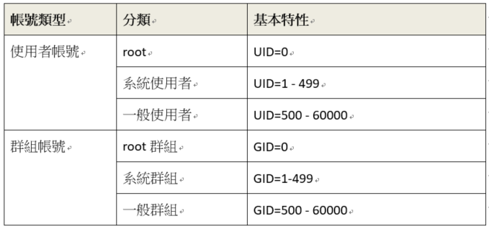
帳號類型

Slide 4
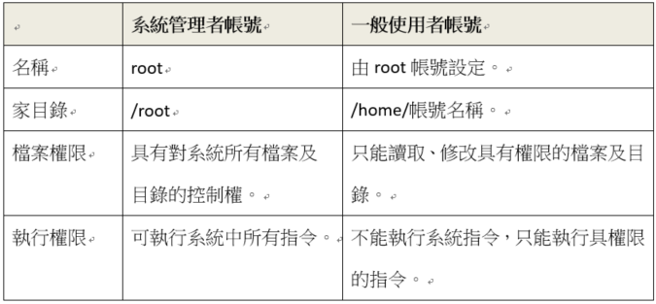
帳號類型

Slide 5
/etc/passwd 檔案
Linux中的所有使用者帳號資料全部記錄在【/etc/passwd】檔案中，是一個ASCII文字檔案。

Slide 6
/etc/shadow 檔案
由於passwd檔案並不安全，所以Linux在安裝時，系統內定會開啟投影密碼的功能，將原本【/etc/passwd】檔案中的加密碼移至【/etc/shadow】檔案中
此檔只允許root讀取，且其內的密碼以MD5的演算法來加密，以提高系統的安全性

Slide 7
管理使用者帳號
useradd : 新增使用者帳號
passwd : 變更使用者密碼
adduser : 是個 script 程式，利用交談的方式取得輸入的使用者帳號資料，再由useradd 指令來建立新使用者，可方便管理員建立使用者帳號。
userdel : 刪除使用者帳號
last : 查看曾登入此系統的使用者。

Slide 8
顯示使用者資訊
finger : 顯示使用者資訊
w : 顯示目前登入使用者的相關資訊
who : 顯示誰登入了系統。who指令不只可顯示帳號，還會顯示終端機名稱、時間及來源IP等。
whoami : 顯示誰登入了系統，但只顯示使用者帳號。

Slide 9
sudo 指令
sudo指令可讓使用者取得root的權限，但它在取得root權限時，不是輸入root帳號，而是輸入自己密碼。
sudo指令在執行完指定的指令後，就會自動離開root權限。

Slide 10
su 指令
su指令可用來切換帳號，變換身份

Slide 11
/etc/group
【群組】是一種邏輯單位，功用是用來集合特定的使用者，授予所有群組成員對於檔案具有相同的存取權限。
在Linux中，所有群組帳號資料全部記錄在【/etc/group】檔案中。

Slide 12
群組管理指令
groupadd : 新增群組
usermod : 修改使用者帳號的設定，我們也可以使用此指令來新增群組成員
id : 顯示使用者的uid及gid，及其所屬群組
groupdel : 刪除群組

Slide 13
實習 : 建立具管理員權限的使用者
當我們新增使用者時，預設新的使用者無法執行sudo指令。
在本實習中，我們將練習新增使用者時，讓使用者具執行sudo指令的權限。

Slide 14
實習 : /etc/sudoers檔案
Linux 常用 sudo 來做一些最高權限能做的事，通常是依照著 /etc/sudoers 裡的規則來運作。
在本實習中，我們要練習編輯 /etc/sudoers檔案

